Slide 1

Nuestras decisiones, tienen consecuencias.

Slide 2

Las consecuencias de una decisión.
“Pero tú conserva siempre el buen juicio, soporta los sufrimientos (aflicciones), dedícate a anunciar el evangelio, cumple bien con tu trabajo”. Timoteo 4:5.

Slide 3
La decisión que tomó David en un momento de aflicción.
David huye de Saúl.
“Vino David a Nob, al sacerdote Ahimelec; y se sorprendió Ahimelec de su encuentro, y le dijo: ¿Cómo vienes tú solo, y nadie contigo?
Y respondió David al sacerdote Ahimelec: El rey me encomendó un asunto, y me dijo: Nadie sepa cosa alguna del asunto a que te envío, y lo que te he encomendado…”. 1Samuel 21:1,2.
¿Fue ésta una buena o mala decisión?

Slide 4

Mala decisión. David le mintió al sacerdote.
“El rey me encomendó un asunto”
“De palabra de mentira te alejarás, y no matarás al inocente y justo; porque yo no justificaré al impío”. Éxodo 23:7.
David desatendió el consejo y el resultado fue trágico.

Slide 5
Terrible consecuencia.
1 Samuel 22:17. Entonces dijo el rey a la gente de su guardia que estaba alrededor de él: Volveos y matad a los sacerdotes de Jehová; porque también la mano de ellos está con David, pues sabiendo ellos que huía, no me lo descubrieron…”.
1 Samuel 22:18. Entonces dijo el rey a Doeg: Vuelve tú, y arremete contra los sacerdotes. Y se volvió Doeg el edomita y acometió a los sacerdotes, y mató en aquel día a ochenta y cinco varones que vestían efod de lino.

Slide 6
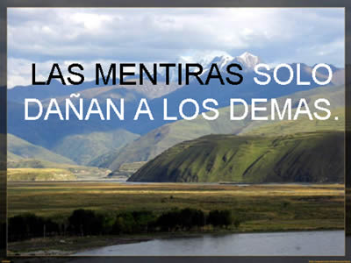
Terrible consecuencia.
1 Samuel 22:19. Y a Nob, ciudad de los sacerdotes, hirió a filo de espada; así a hombres como a mujeres, niños hasta los de pecho, bueyes, asnos y ovejas, todo lo hirió a filo de espada.

Slide 7
“Doeg, el edomita, se hizo delator. Movido por la ambición y la avaricia y por el odio al sacerdote, que había reprobado sus pecados, Doeg dio parte de la visita de David a Ahimelec, presentando el asunto en forma tal que se encendiera la ira de Saúl contra el hombre de Dios”.
PP 646, 647.

Slide 8
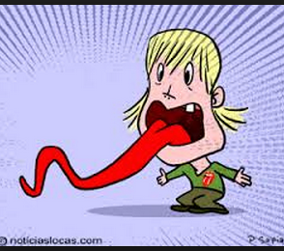
“La palabra de aquella lengua perversa, encendida por el mismo infierno, despertó las peores pasiones del corazón de Saúl. Loco de ira, declaró que debía perecer toda la familia del sacerdote. Y el terrible decreto fue ejecutado”. PP 646, 647.

Slide 9
Fue Saúl quien mandó a matar a los sacerdotes.
Fue Doeg quien los asesinó.
Pero fue David quien propició esta terrible situación.

Slide 10
¿Por qué David actuó de esta manera? ¿Cuál fue su error?.
“El joven temía constantemente ser descubierto, y en su angustia recurrió al engaño. Dijo al sacerdote que el rey lo había enviado en una misión secreta, que requería la mayor rapidez. Con esto demostró David falta de fe en Dios, y su pecado causó la muerte del sumo sacerdote. Si le hubiera manifestado claramente los hechos tales como eran, Ahimelec habría sabido qué conducta seguir para proteger su vida”. PP 644.

Slide 11
Todo eso ocurrió porque un hombre de Dios mintió.
“Por lo cual, desechando la mentira, hablad verdad cada uno con su prójimo; porque somos miembros los unos de los otros”. Efesios 4:25
Dios ayude a ser fieles.

